Slide 1


Giornata Diocesana di Fraternità
SETTORE ADULTI AC

Slide 2
Preghiera di inizio…
Ci preceda e ci accompagni sempre la tua grazia, Signore, perché, sorretti
dal tuo paterno aiuto,
non ci stanchiamo mai
di operare il bene.

Slide 3
Giornata Diocesana di Fraternità
SETTORE ADULTI AC

Slide 4
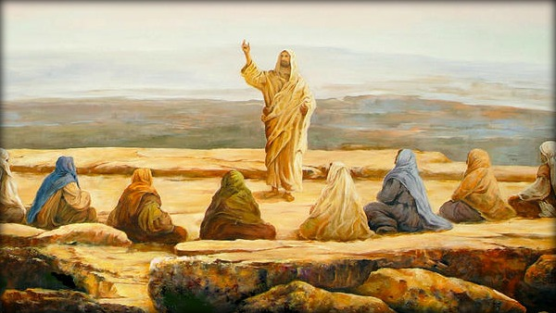

Le Beatitudini: «le parole più alte che l’umanità abbia ascoltato»
(Ghandi)

Slide 5

dal vangelo di Matteo 5, 1-12
LE BEATITUDINI evangeliche
  cosa sono?
  dove si trovano?
  quando si proclamano?
  Linea operativa della TRINITÀ

Slide 6

la ricerca
della strada

Slide 7
il linguaggio
della
Comunità

Slide 8
il tempo
delle
Beatitudini

Slide 9
dal vangelo di Matteo 5, 1-12
Dopo aver ascoltato
LE BEATITUDINI evangeliche
  come mi sento?
  cosa decido?
  quale scelgo?

Slide 10
Giornata Diocesana di Fraternità
SETTORE ADULTI AC

